Slide 1
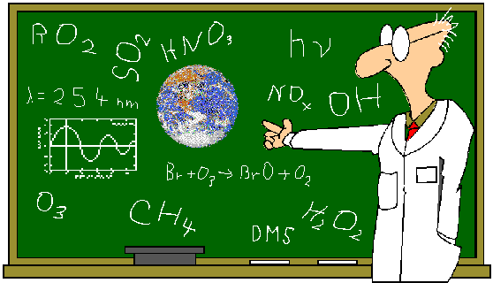
“ Вчені - натуралісти ”

Slide 2
МЕТА:
продовжити вчитися використовувати додаткові джерела інформації для виконання навчального завдання;
дізнатися про визначних вчених-природодослідників.

Slide 3
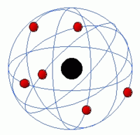
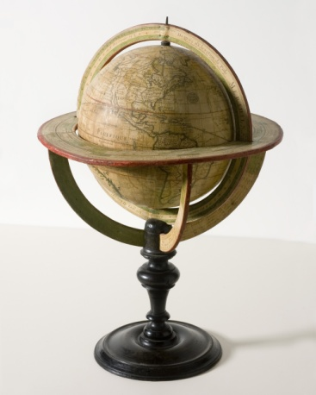
Заповніть таблицю
Визначні вчені-натуралісти
Вчений | Роки життя | Внесок у науку

Slide 4
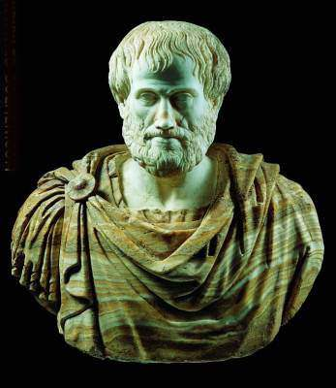
Аристотель

Slide 5
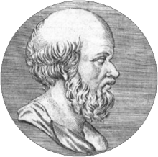
Ератосфен

Slide 6
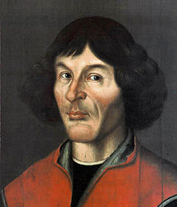
Микола Коперник

Slide 7
ФІЗКУЛЬТХВИЛИНКА
Хто ж там, хто вже так стомився?
І наліво нахилився.
Треба дружно всім нам встати,
Фізкульхвилинку починати.
Руки вгору, руки вниз,
Вгору трішки подивись.
Руки склали, як вітряк,
І покрутимося так.
Вище руки підійміть
І спокійно опустіть.
Потім дружно всі сідаймо
І до праці приступаймо.

Slide 8
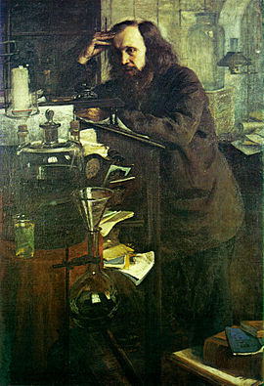
Дмитро Менделєєв

Slide 9
Володимир Вернадський

Slide 10
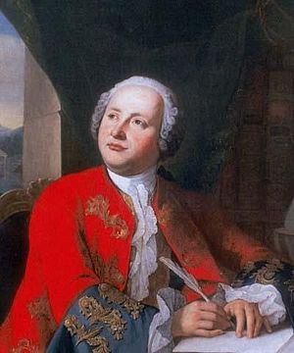
Михайло Ломоносов

Slide 11
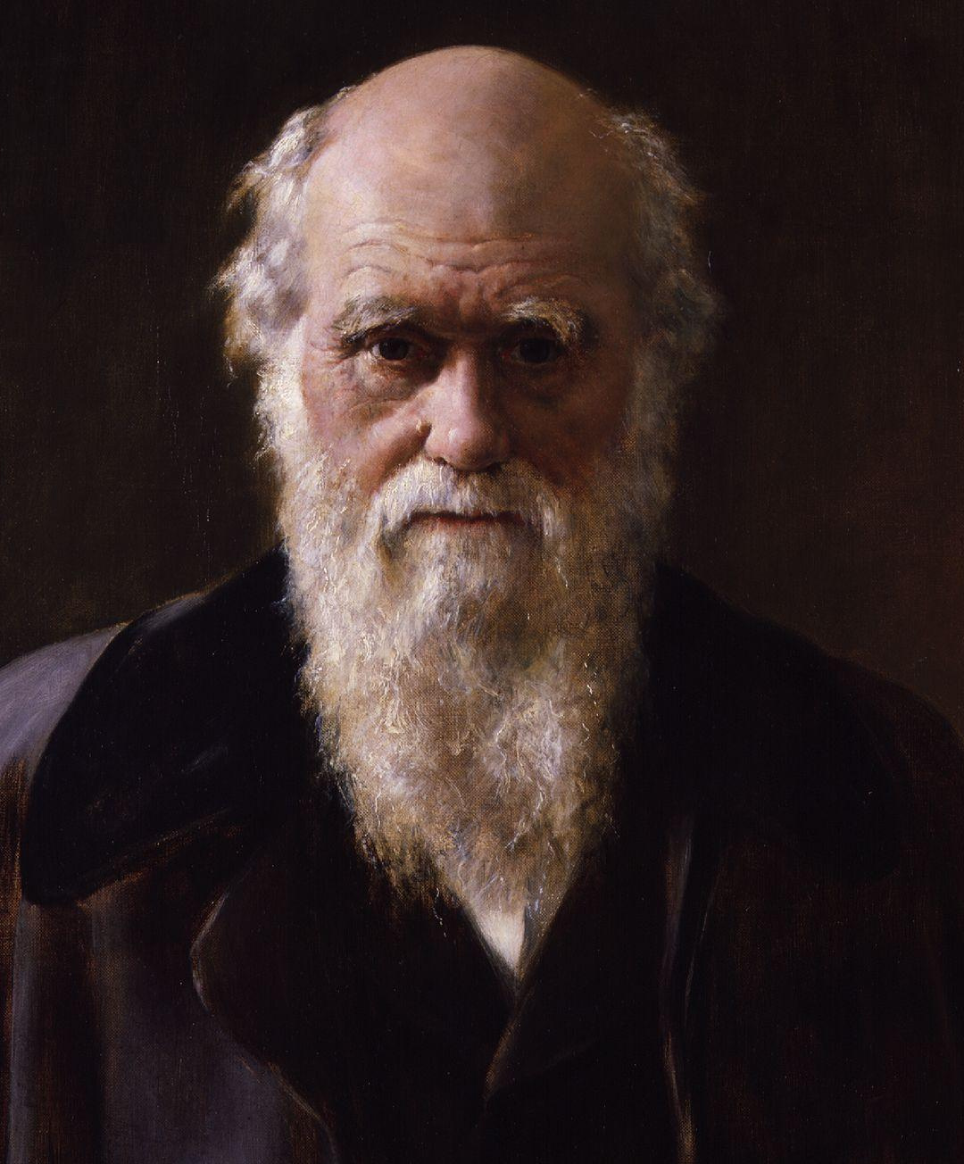
Чарльз Дарвін

Slide 12
Ісаак Ньютон

Slide 13
Знайди відповідність
Вчений | Що зробив
1. Михайло Ломоносов | а) Творець учення про живу речовину і біосферу
2. Чарлз Дарвін | б) «батько зоології»
3. Володимир Вернадський | в) Основоположник географії. Виміряв розміри Землі, Сонця і Місяця
4. Ератосфен | г) Довів, що Земля рухається навколо Сонця
5. Дмитро́ Менделє́єв | д)Відкрив закон збереження маси речовини
6. Аристотель | е) Один з авторів періодичної таблиці хімічних елементів
7. Миколай Коперник | є) Відкрив закон всесвітнього тяжіння, пояснив рух небесних тіл
8.Дмитро Менделєєв | ж) досліджував походження видів живих організмів

Slide 14
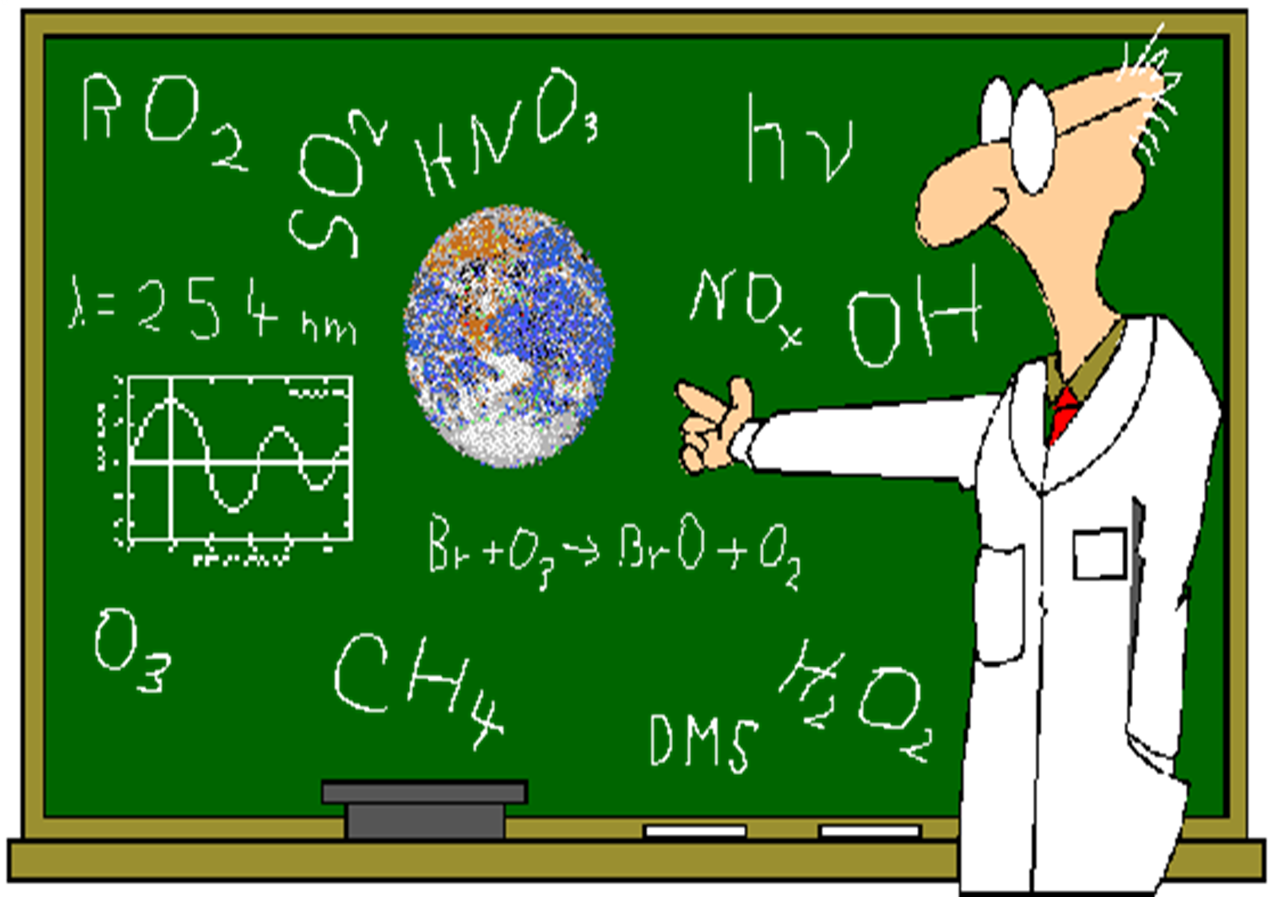
Домашнє завдання
Опрацювати §5;
Повторити §1-4;
Підготуватися до самостійної роботи
* повідомлення
«Видатні вчені-натуралісти».

